Slide 1
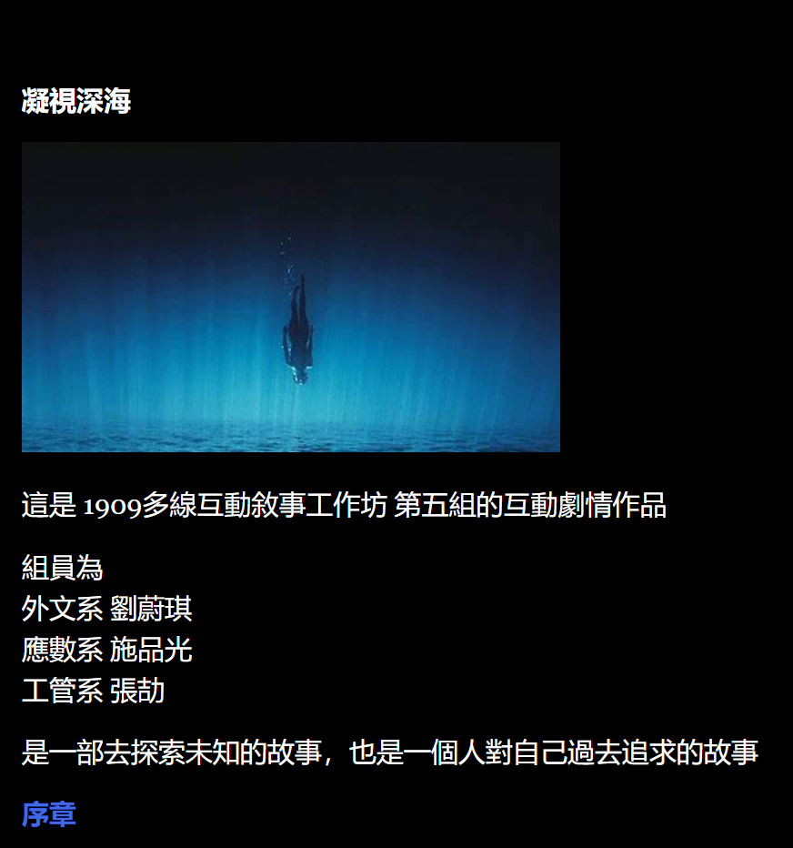

Slide 2
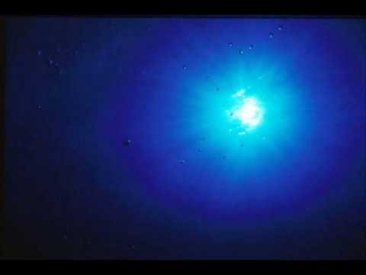

Slide 3
主角-因爲父親一直以來的研究在加上幼年的遭遇知道了“鬼”的存在。
父親-在主角幼年時留下了一些意義不明的資料和一支口紅就此消失。

Slide 4
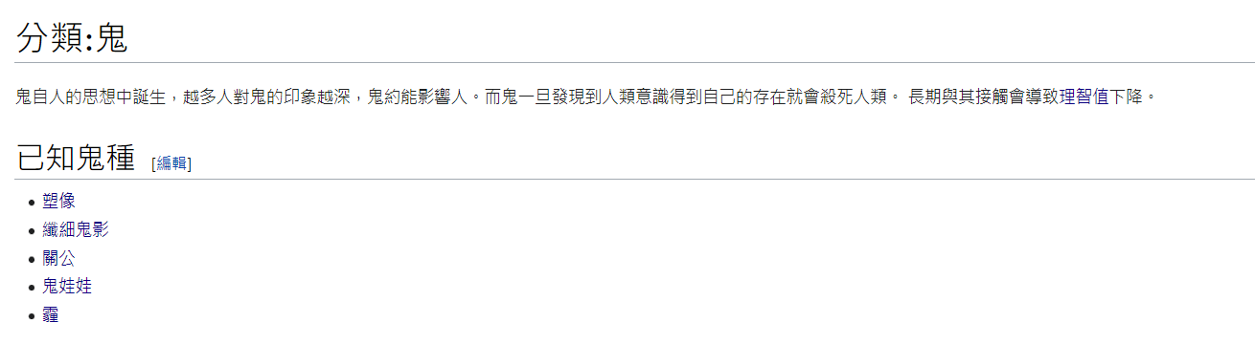

Slide 5
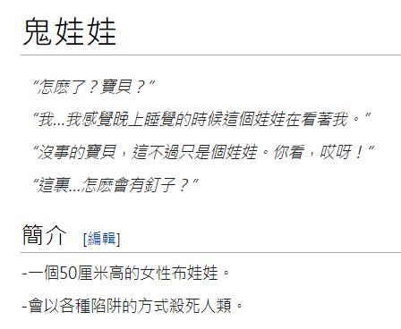

Slide 6
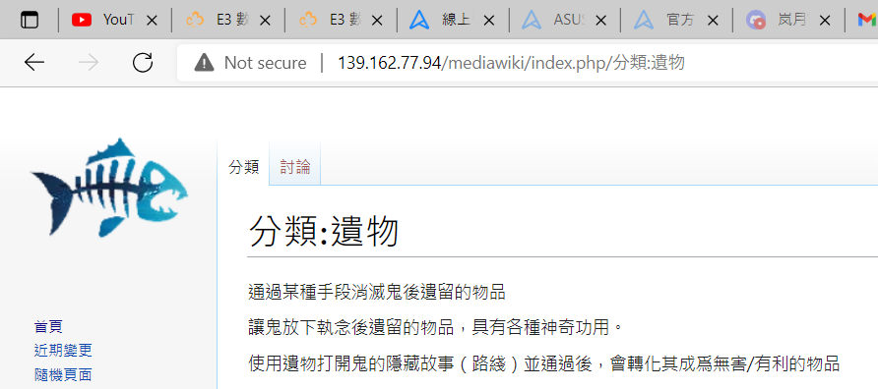

Slide 7
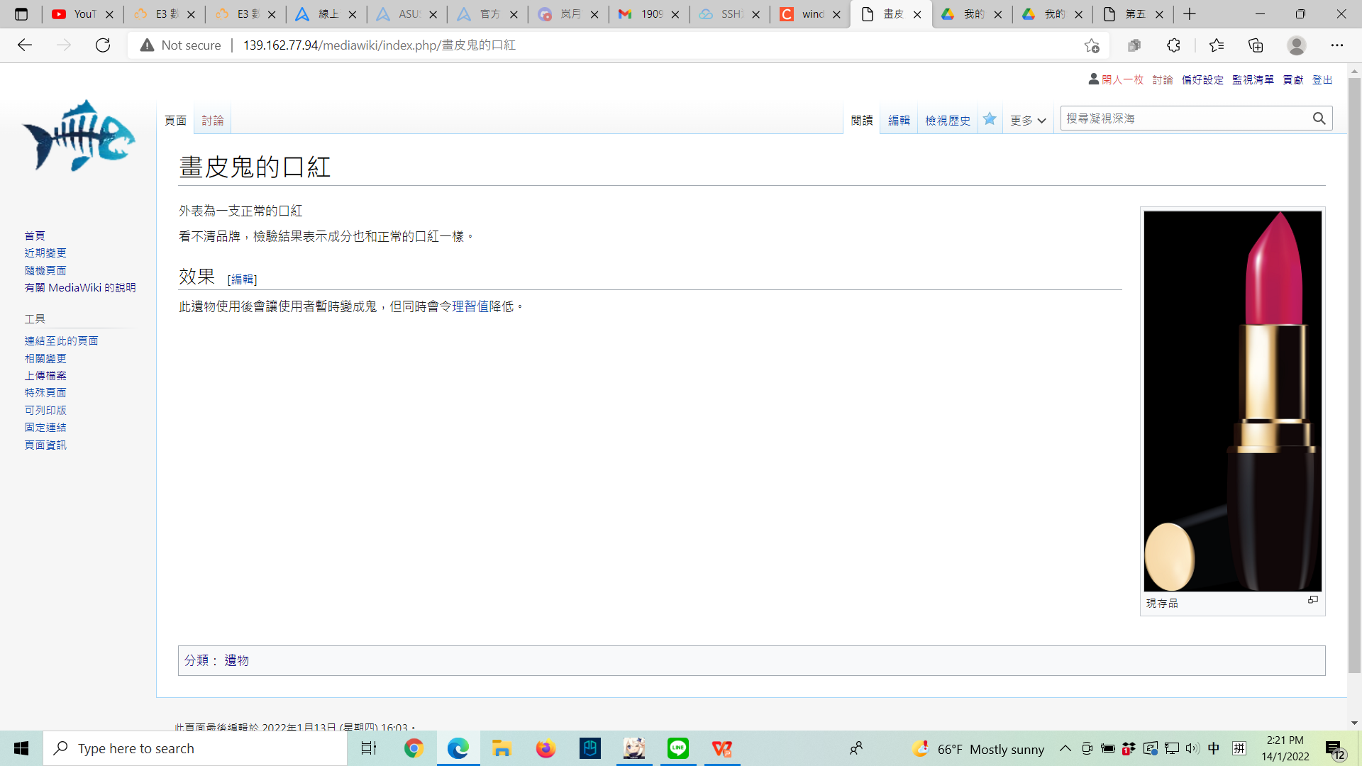

Slide 8
